Slide 1



2023-1-EE01-KA220-ADU-000150753
PROGRAMME DE FORMATION
UNITÉ D'APPRENTISSAGE 1 : Sentiment d'appartenance
Ce projet a été financé avec le soutien de la Commission européenne. Le contenu reflète uniquement les opinions de l'auteur et la Commission ne peut être tenue responsable de l'utilisation qui pourrait être faite des informations contenues dans ce document.

Slide 2

LEÇON 1 : Patrimoine et identité
Source : freshidea/AdobeStock

Slide 3
  Activité interactive : Patrimoine et identité (1/2)
Objectif :
L'objectif de cette activité est d'encourager les apprenants à explorer les sites du patrimoine culturel ou naturel local, de développer une réflexion critique sur le rôle du patrimoine dans la promotion de l'identité communautaire, de réfléchir à des moyens créatifs d'utiliser les sites du patrimoine pour promouvoir l'engagement communautaire et de cultiver un sentiment de fierté locale et d'identité partagée parmi les apprenants.
Matériel nécessaire :
- Tableau à feuilles mobiles ou tableau blanc
- Marqueurs
- Grandes feuilles de papier (pour le brainstorming en groupe), stylos et notes autocollantes
- Projecteur et ordinateur (facultatif, pour les présentations)
- Matériel imprimé ou numérique sur les sites du patrimoine culturel et naturel local (si nécessaire à titre de référence) et accès à Internet (facultatif, pour la recherche)
Procédure :
- Demandez à chaque apprenant d'identifier un site du patrimoine culturel ou naturel de sa région. Il peut s'agir d'un bâtiment historique, d'un parc, d'un festival ou de tout autre site d'importance locale. Encouragez-les à rechercher ou à partager de brèves informations sur le site choisi (par exemple, son histoire, son importance culturelle, son importance pour la communauté).
- Organiser les apprenants en petits groupes (3 à 5 personnes) pour choisir un élément du patrimoine et lancer des idées sur la façon dont le site ou l'élément choisi pourrait être utilisé pour renforcer l'identité et l'engagement de la communauté.

Slide 4
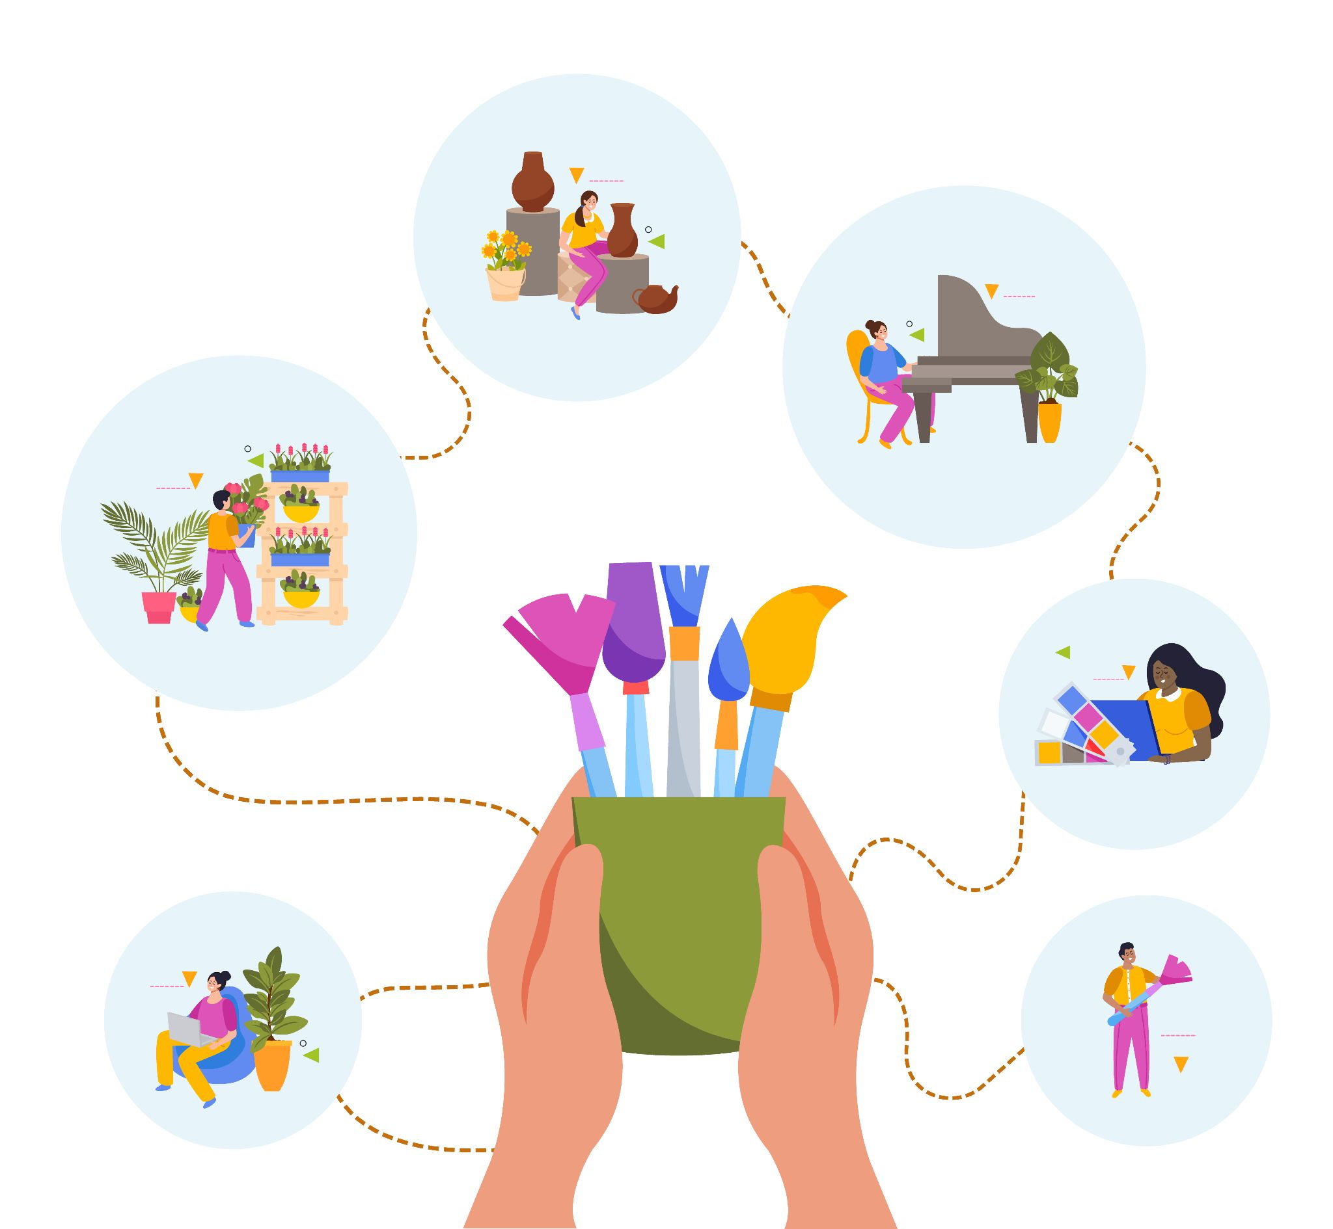
  Activité interactive : Patrimoine et identité (2/2)
- Fournissez à chaque groupe de grandes feuilles de papier et des marqueurs. Demandez-leur de réfléchir aux questions suivantes au cours de leur brainstorming :
  Comment peut-on mieux promouvoir ou préserver ce site/élément afin de stimuler la fierté de la communauté ?
  Quels événements ou activités pourraient être organisés sur ce site/élément pour encourager la participation de la communauté (par exemple, festivals, visites éducatives, nettoyage par des bénévoles, concours) ?
  Comment ce site/élément patrimonial peut-il être utilisé pour impliquer différents groupes d'âge et milieux culturels au sein de la communauté ?
  Quels partenariats pourraient être formés (avec des écoles, des entreprises ou des organisations locales) pour renforcer l'engagement sur ce site/emplacement ?
  Après le brainstorming, chaque groupe présente ses idées à la classe. Encouragez-les à souligner les qualités uniques du site qu'ils ont choisi et la manière dont les activités qu'ils proposent pourraient renforcer le sentiment d'identité locale et l'engagement de la communauté. En classe, discutez des idées les plus efficaces et des raisons qui les motivent. Demandez comment des stratégies similaires pourraient s'appliquer à d'autres sites ou contextes locaux.
Source : Freepik, par macrovector
https://www.freepik.com/free-vector/creative-people-flat-design-concept-with-human-hands-holding-brushes-drawing-little-persons-involved-art-music-dancing-vector-illustration_37421460.htm#fromView=search&page=1&position=3&uuid=0d99e143-8f99-442d-ba97-4ed4e83f8ea4
Extension facultative (pour mettre en pratique les enseignements de LU3 - Esprit d'entreprise) :
Si le temps le permet ou dans le cadre d'une formation de suivi, les apprenants peuvent être chargés d'élaborer un plan plus détaillé pour la mise en œuvre de l'une de leurs idées, en impliquant éventuellement des membres de la communauté, le gouvernement local ou des organisations. Cela pourrait inclure la description des étapes, des ressources et des personnes nécessaires pour faire de leur proposition une réalité (plan d'affaires - voir LU2).

Slide 5

  Discussion et réflexion
Questions pour la discussion en groupe et conclusion :
Pour aider à clôturer l'activité et à mettre en évidence les apprentissages clés avec les apprenants, voici cinq questions de réflexion à poser :
1. Comment l'exploration d'un site ou d'un élément du patrimoine local a-t-elle modifié ou approfondi votre compréhension de son importance pour la communauté ? (Cette question encourage les apprenants à réfléchir à leur lien personnel avec le site/élément et à reconnaître sa signification plus large pour la communauté locale.)
2. Qu'est-ce qui vous a le plus surpris dans la façon dont un site/élément patrimonial peut renforcer l'identité et l'engagement de la communauté ? (Les apprenants peuvent partager les nouvelles idées qu'ils ont acquises, peut-être quelque chose qu'ils n'avaient pas envisagé auparavant concernant l'impact du patrimoine sur la vie de la communauté).
3. De quelle manière pensez-vous que les activités que vous proposez pourraient contribuer à rassembler des personnes issues de milieux culturels, générationnels ou sociaux différents ? (Cette question porte sur l'inclusion et sur la manière dont le patrimoine peut combler les fossés au sein de la communauté, en favorisant l'unité).
4. Comment pouvez-vous personnellement contribuer à la préservation ou à la promotion du patrimoine local dans votre communauté, sur la base de ce que vous avez appris aujourd'hui ? (Cela encourage les apprenants à réfléchir aux mesures pratiques qu'ils peuvent prendre pour s'impliquer et avoir un impact positif).
5. Selon vous, quels sont les défis auxquels les communautés peuvent être confrontées lorsqu'elles tentent d'utiliser le patrimoine pour renforcer leur identité, et comment peuvent-elles les surmonter ? (Cela aide les apprenants à considérer les obstacles du monde réel (par exemple, le financement, l'intérêt de la communauté, l'accessibilité) et à réfléchir à des solutions potentielles, ce qui favorise la pensée critique).
Source,Freepik, image gratuite par pch.vector
https://www.freepik.com/free-vector/people-talking-arguing_9176206.htm#fromView=search&page=1&position=32&uuid=9ec0301a-dddf-4d25-a241-a5349c9e3205

Slide 6







2023-1-EE01-KA220-ADU-000150753
Merci pour votre attention
PARTENAIRES
Ce projet a été financé avec le soutien de la Commission européenne. Le contenu reflète uniquement les opinions de l'auteur et la Commission ne peut être tenue responsable de l'utilisation qui pourrait être faite des informations contenues dans ce document.

